Slide 1
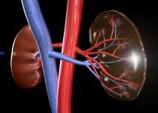
Onemocnění ledvin I.
Slezská univerzita Opava
Letní semestr 2024

Slide 2
Obsah
Infekce močových cest
Urolithiáza
Nádory ledvin

Slide 3
Infekce močových cest
Dělení
Akutní X chronické
Záněty horních cest močových: pánvičky, intersticia ledviny, močovodů
Záněty dolních cest močových: močový měchýř, močová trubice
Etiologie: Escherichia coli, streptokoky, stafylokoky, klebsiela

Slide 4
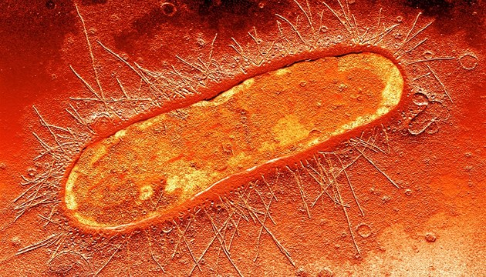

Slide 5
Komplikující příčiny
Překážky v močových cestách, vesikoureterální reflux, kameny, hypertrofie prostaty
Diabetes mellitus: glykosurie →častější zánět
Těhotenství
Katetrizace
Nefrotoxické léky zj. analgetika
Imunosuprese

Slide 6
Klinický obraz zánět dolních cest močových
Asymptomatické – náhodný nález
Uretritida, cystitida
Příznaky: pálení, řezání při močení, polakisurie, bolest, subfebrilie, horečka
Močový nález: krev, leukocyty,

Slide 7
Zánět horních cest močových
Akutní zánět:
močovodu a pánvičky, během několika hodin přestup zánětu z intersticia na glomeruly
bouřlivý klinický obraz
Chronické záněty:
Komplikace stázi moči –konkrement, nádor
Vezikoureterální reflux: vrozená vada, regurgitace moči z močového měchýře do ureteru
Analgetická nefropatie
Intoxikace
TBC ledvin

Slide 8
Zánět horních cest močových
Akutní zánět:
Pyelonefritis
ložiskový nespecifický zánět ledvin bakteriálního původu
Vznik: hematogenně, lymfogenně nebo kanalikulárně při obstrukci močových cest nebo při VUR
predisponující faktory:anomálie močovodů a KLP systému, urolithiasa, DM
nejčastější původce: E. Coli, Stafylokok,enterokoky, Candida albicans
postižena pánvička i parenchym
vyléčení klinicky : 1-2 týdny
zobrazovací metody: normalizace obrazu 1-5 měsíců

Slide 9
Zánět horních cest močových
Absces-parenchym ledviny (kúra, dřeň)
Pyonefróza
ohraničené nahromadění hnisu v celém kalichopanvičkovém systému
Ledvina zvětšená, edematózně prosáklá
ledvina nevylučuje k.l.
příčinou je obstrukce a bakteriální infekce
často proces přechází na obaly ledviny

Slide 10
Zánět horních cest močových
Chronické záněty:
Rizikové faktory :
Komplikace stázi moči – konkrement, nádor
Vezikoureterální reflux: vrozená vada, regurgitace moči z močového měchýře do ureteru
Analgetická nefropatie
Intoxikace
TBC ledvin

Slide 11
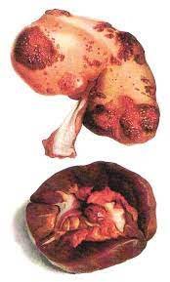
TBC ledvin
Močový trakt
nejčastější extrapulmonální postižení
přenos hematogenně z primárního ložiska
v plicích
často oboustranné postižení
rtg obraz se podobá chronické pyelonefritidě: - destrukce papil - stenózy krčků - deformace a dilatace kalichů - redukce parenchymu - jizvení, kalcifikace

Slide 12
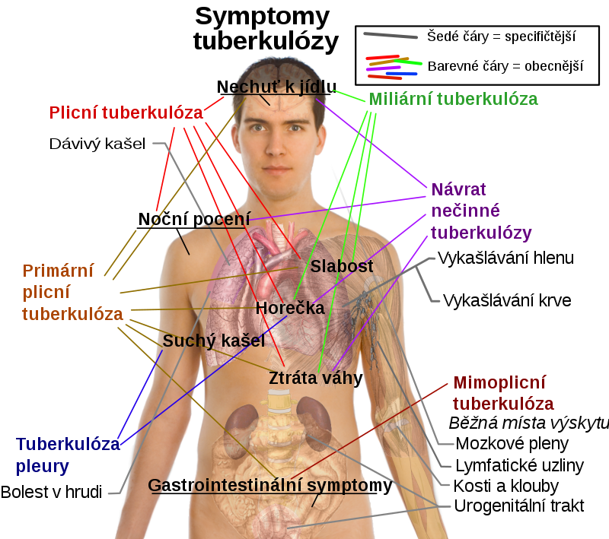
TBC

Slide 13
Diagnostika infektů močových cest
Anamnéza: obtíže dysurie, polakisurie, léky, jiné infekce a anamn.
Fyzikální nález: bolest při pohmatu, teploty, otoky víček při glomerulonefritidě a nefrotickém syndromu, dehydratace v polyurické fázi renálního selhání
Moč: barva, zápach, zákal, množství, pěna, specifická hmotnost
Moč + sediment, moč kultivačně

Slide 14
Vyšetření
Nativní snímek ledvin
UZ ledvin
Vylučovací urografie
Ascendentní pyelografie
Renální arteriografie
Biopsie ledvin
Scintigrafie ledvin
Izotopová nefrografie

Slide 15
Terapie
Režimová opatření:
Příjem tekutin, nepotlačovat mikci, správná hygiena
Odstranit obstrukci močových cest
Klid na lůžku, nedráždivá strava, vyloučit alkohol
Farmakoterapie:
Antibiotika, chemoterapeutika,antipyretika

Slide 16
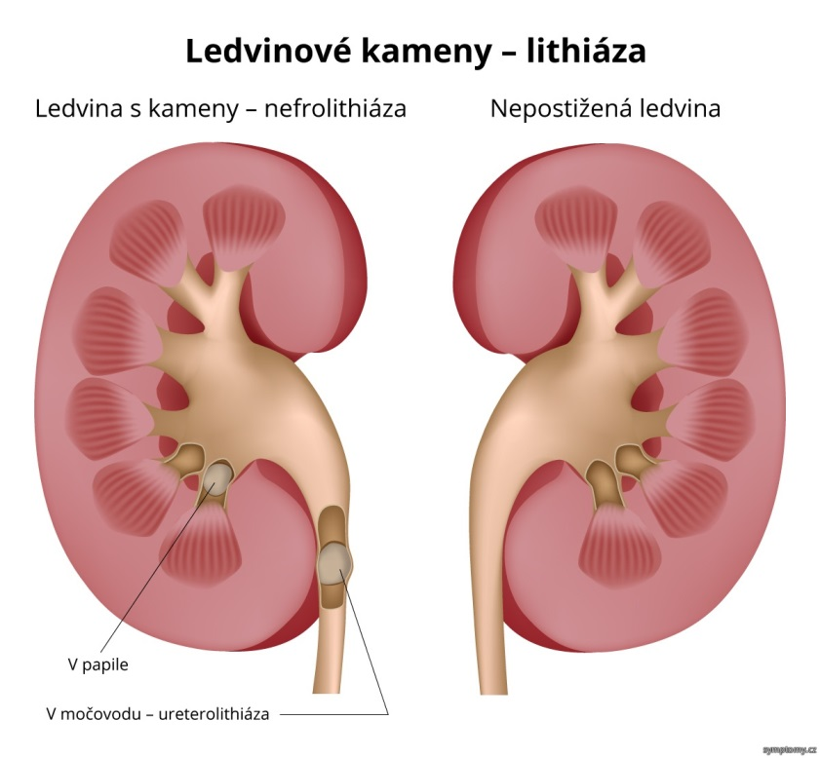
UROLITHIÁZA
Patogeneze
Hypersaturace moči kamenotvornými
látkami
Vysoká exkrece Ca, Mg, P, urátů, oxalátů..
Hypercalciurie:
Nejčastější, zvýšené vylučování Ca močí
vysoký příjem Ca potravou
hyperparathyreoza

Slide 17
Patogeneze
Nízký příjem tekutin nízká diuréza
Abnormální pH moči(infekce)
Deficit inhibitoru litogeneze (citrát, pyrofosfát Mg)
U dětí: infekce, vrozené anomálie, metabolické příčiny

Slide 18
Patogeneze
Hyperoxalurie (oxalát)
Porucha rezorbce tuků (nemoci žlučníku, střeva, slinivky)
Vysoký přívod vitaminu C
Struvitové kameny (infekční)
Infekce močových cest
Urátové kameny
Leukémie, lymfomy, rozpad nádorové hmoty

Slide 19
Klinický obraz
Asymptomatické
Hematurie : makroskopická/mikroskopická
Intenzivní, přerušovaná bolest v boku s vyzařováním do třísla
Vegetativní doprovod: nauzea, zvracení

Slide 20
Komplikace
Obstrukce močových cest
Infekce → urosepse
Renální insuficience

Slide 21
Diagnostika
Rodinný výskyt, dietní návyky, užívání léků
Příjem tekutin
Moč CH+S-mikrohematurie, K+C infekce
85% kamenů je rtg kontrastních
Sonografie
IVU-intravenozní vylučovací urografie
CT

Slide 22
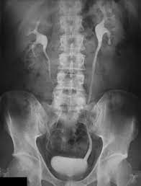
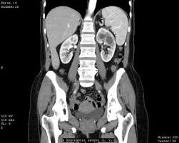
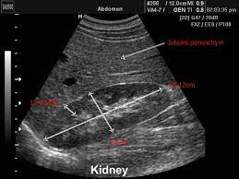

Slide 23
Terapie
Akutní
tišení bolesti: analgetika, spasmolytika
Hydratace, sledování diurézy
Endoskopické odstranění(PEK)
Extrakorporální litotrypse rázovou vlnou
Chronické
Dietní opatření, hydratace
Změna pH moče:
urátové konkrementy – alkalizace moči (citronan sodný, citronan draselný),
struvitové konkrementy – acidifikace moči.
Snížení hyperurikosurie (Alopurinol)
Snížení hypercalciurie(Hydrochlorothiazid)
Terapie infekce

Slide 24
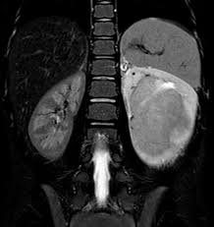
NÁDORY LEDVIN
Příznaky:
Krev v moči, bolesti v bederní krajině,
hubnutí
Diagnostika:
Sonografie, CT, MR
Grawitzův tumor(adenokarcinom)
Wilmsův tumor (nefroblastom) v dětském věku
Karcinom močového měchýře
Karcinom prostaty

